Slide 1

Физико-химические методы анализа биологически активных веществ
Елена Александровна Краснокутская, д.х.н., профессор,
Заведующий кафедрой –
руководитель НОЦ Н.М. Кижнера
eak@tpu.ru

Slide 2
Лекция №1
Введение в дисциплину
Электромагнитный спектр
Электронная спектроскопия

Slide 3
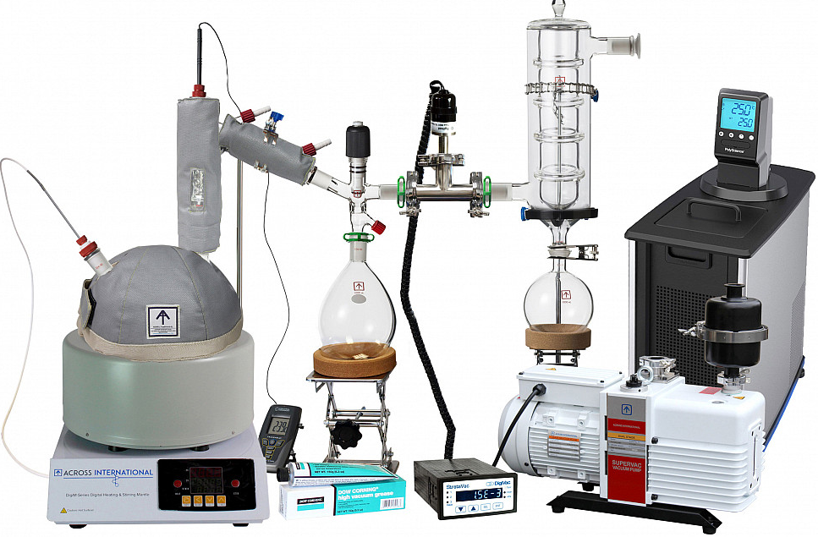
Выделение, очистка
Синтез
Идентификация
Методы исследования/контроля
Спектроскопические:
УФ-спектроскопия
ИК-спектроскопия
ЯМР-спектроскопия
Масс-спектрометрия
Хроматографические:
Тонкослойная хроматография
Газовая хроматография
Жидкостная хроматография
Комплексные :
Газовая хроматография-масс-спектрометрия
Жидкостная хроматография-масс-спектрометрия

Slide 4
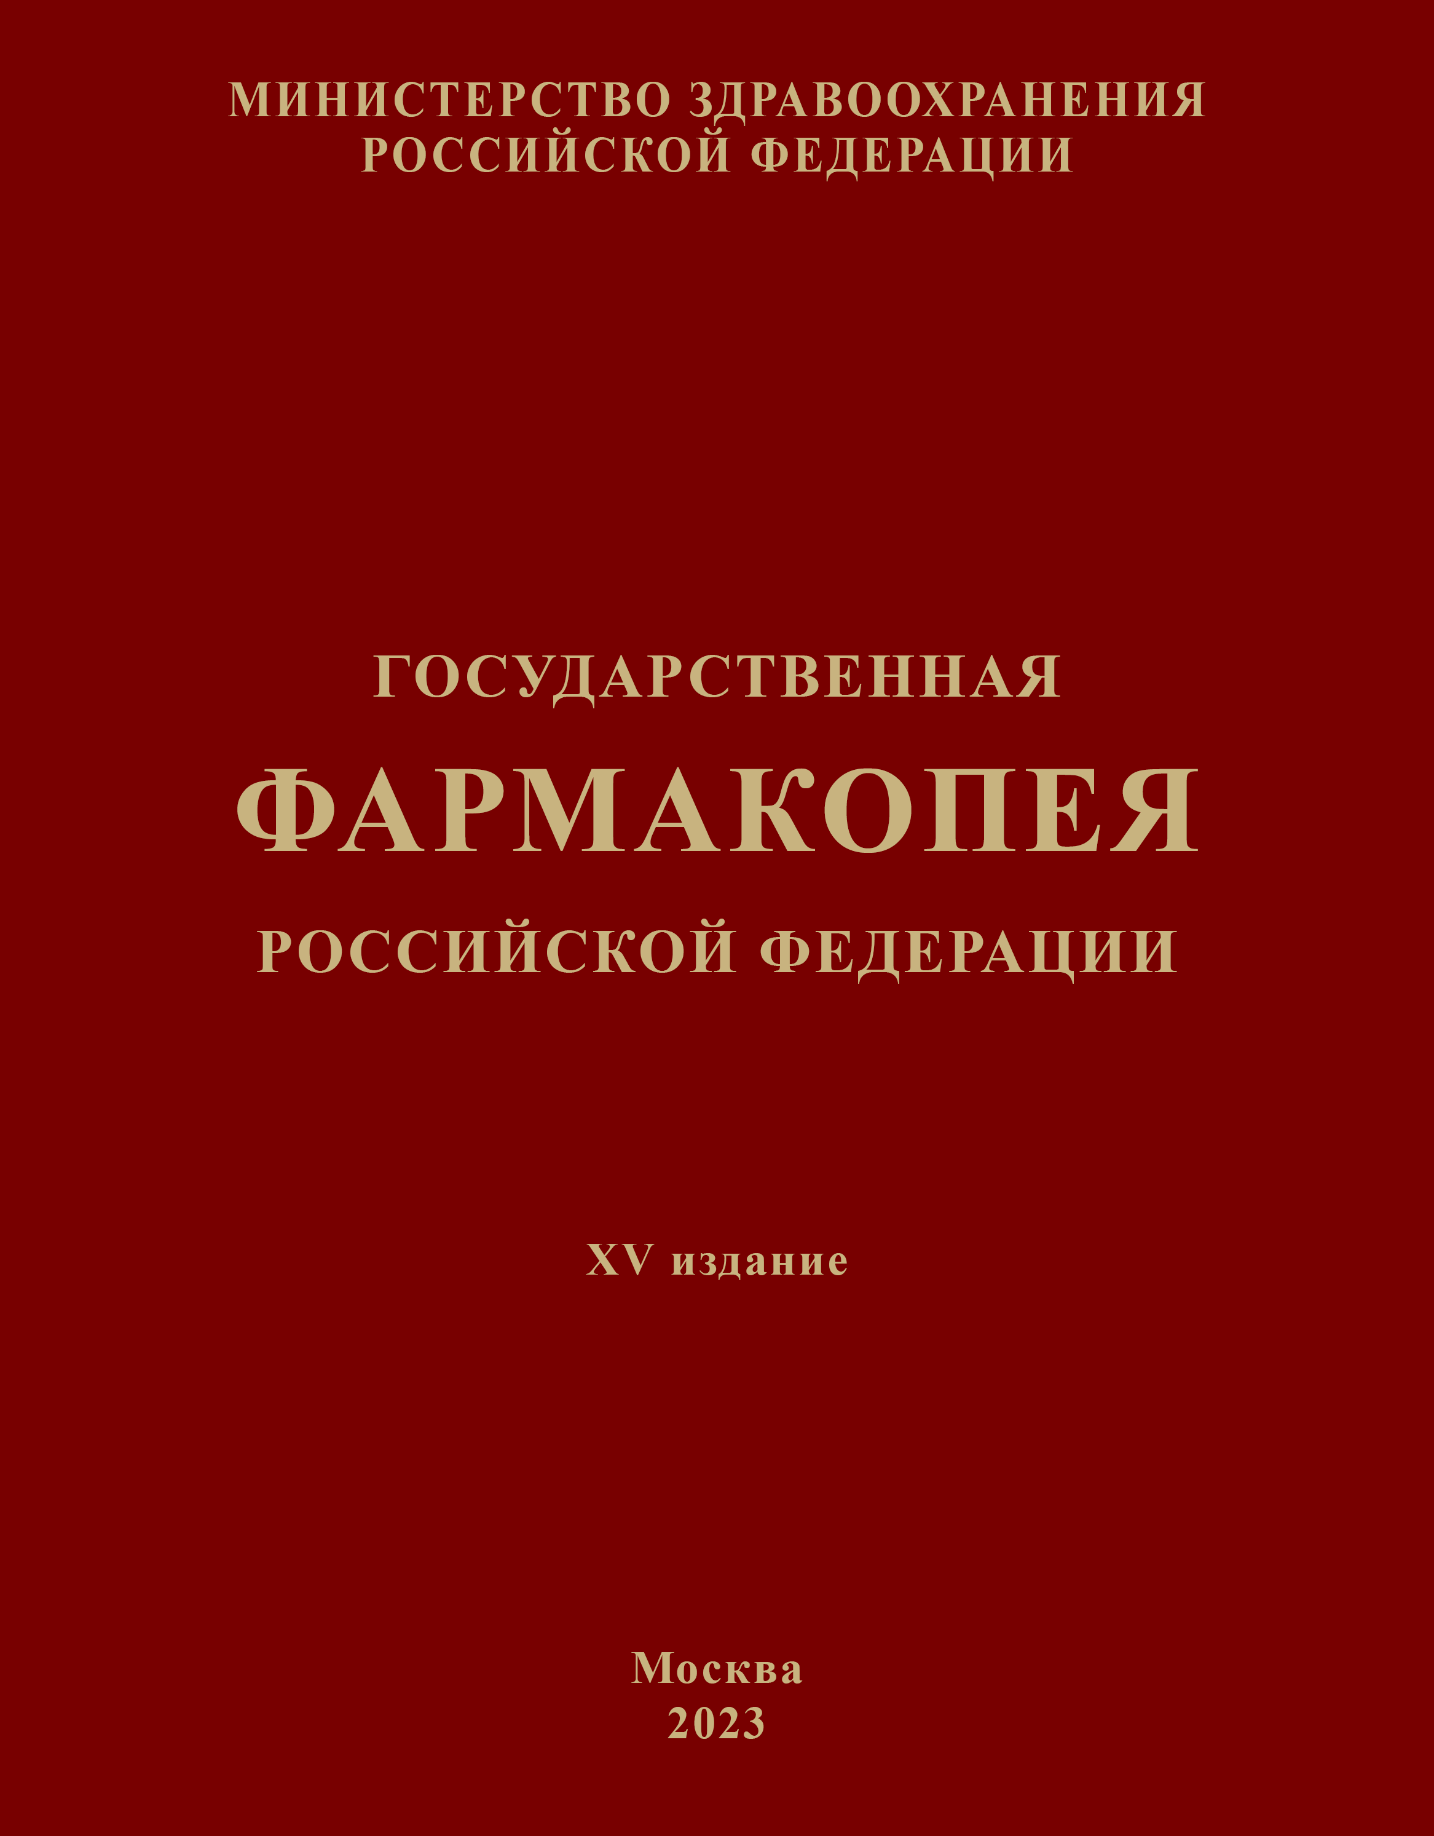
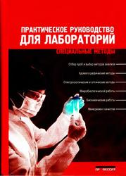
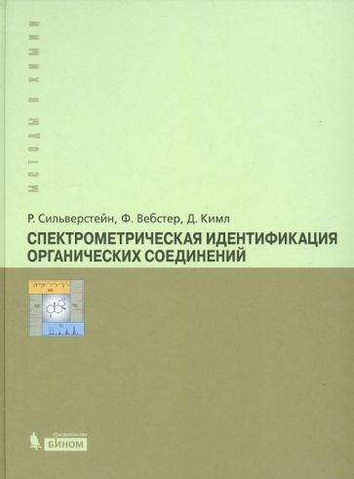
Информационные источники
под ред. И. Г. Зенкевича, Н. А. Шурдубы, И. В. Болдырева.
ISBN 978-5-91884-025-2
Изд-во
«Профессия», 2011
Сильверстейн Р., Вебетер Ф.,
Кимл Д. Спектрометрическая
идентификация органических
соединений.

Slide 5
Информационные источники
Основной учебник: Сильверстейн Р., Вебетер Ф., Кимл Д.
Спектрометрическая идентификация органических соединений. - М.: БИНОМ. Лаборатория знаний, - 2011. – 520 с.
Государственная фармакопея Российской Федерации XV издание
https://pharmacopoeia.regmed.ru/pharmacopoeia/izdanie-15/
Практическое руководство для лабораторий. под ред. И. Г. Зенкевича, Н. А. Шурдубы, И. В. Болдырева. ISBN 978-5-91884-025-2 Изд-во «Профессия», 2011
Дополнительная литература:
Краснокутская Е.А., Филимонов В.Д. Спектральные методы исследования в органической химии. Ч.I, II. Томск: -2012 -2013г.
Преч Э., Бюльманн Ф., Аффольтер К. Определение строения органических соединений. М.: Мир. -2006. -439с.
Беккер Ю. Хроматография. Инструментальная аналитика: методы хроматографии и капиллярного электрофореза. –М.: ТЕХНОСИЛА. 2009. -470 с.
Лебедев А. Т. Масс-спектрометрия в органической химии. — М. : БИНОМ. Лаборатория знаний, 2003. — 493 с.
Гордон А., Форд Р. Спутник химика. –М.: Мир. -1976. -541с.
Образовательный портал http://www.orgchemlab.com
Поисковая база спектральных данных органических веществ: http://riodb01.ibase.aist.go.jp/sdbs/cgi-bin/cre_index.cgi?lang=eng
Сайт компаний Aldrich и Sigma http://www.sigmaaldrich.com/homepage/Site_level_pages/CatalogHome.html
Персональный сайт Е.А. Краснокутской

Slide 6
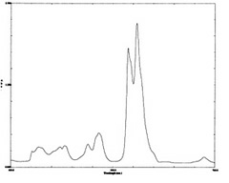
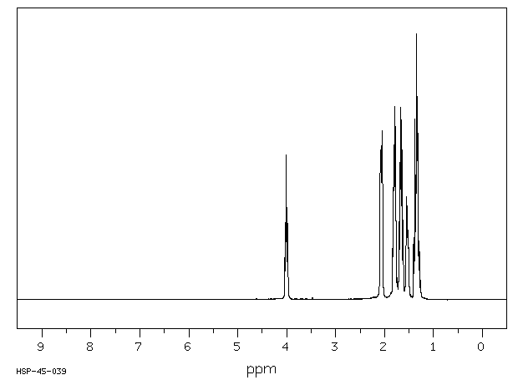
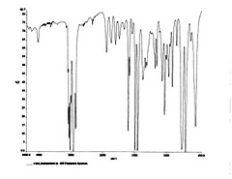
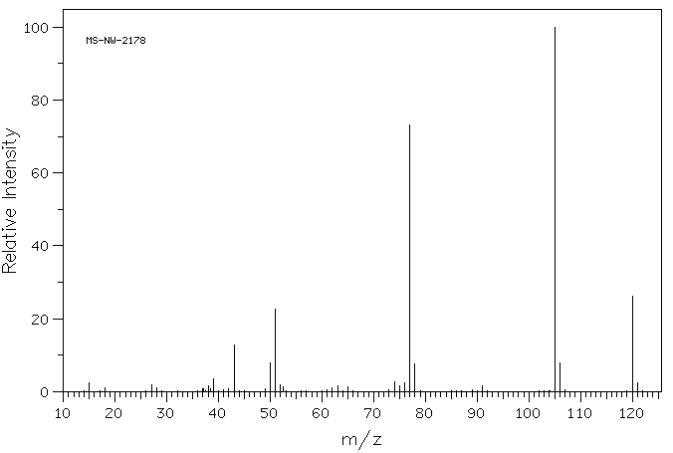
Спектроскопические методы исследования
Спектроскопия – наука о взаимодействии вещества с электромагнитным
излучением
Если молекулы поглощают излучение, метод анализа – абсорбционная спектроскопия,
если испускает – эмиссионная спектроскопия
Результат аналитических измерений - спектр
Электронная спектроскопия
Спектроскопия ядерного магнитного резонанса
Инфракрасная спектроскопия
Масс-спектрометрия

Slide 7
Спектральные методы исследования | ОФС
Электронная спектроскопия | Спектрофотомерия в ультрафиолетовой и видимой областях ОФС.1.2.1.1.0003 https://pharmacopoeia.regmed.ru/pharmacopoeia/izdanie-15/1/1-2/1-2-1/1-2-1-1-metody-spektralnogo-analiza/spektrofotometriya-v-ultrafioletovoy-i-vidimoy-oblastyakh/
Инфракрасная спектроскопия | Спектрометрия в ближней инфракрасной области ОФС.1.2.1.1.0001 https://pharmacopoeia.regmed.ru/pharmacopoeia/izdanie-15/1/1-2/1-2-1/1-2-1-1-metody-spektralnogo-analiza/spektrometriya-v-blizhney-infrakrasnoy-oblasti/
 | Спектрометрия в средней инфракрасной области ОФС.1.2.1.1.0002 https://pharmacopoeia.regmed.ru/pharmacopoeia/izdanie-15/1/1-2/1-2-1/1-2-1-1-metody-spektralnogo-analiza/spektrometriya-v-sredney-infrakrasnoy-oblasti/
Спектроскопия ядерного магнитного резонанса | Спектроскопия ядерного магнитного резонанса ОФС.1.2.1.1.0007 https://pharmacopoeia.regmed.ru/pharmacopoeia/izdanie-15/1/1-2/1-2-1/1-2-1-1-metody-spektralnogo-analiza/spektroskopiya-yadernogo-magnitnogo-rezonansa/
Масс-спектрометрия | Масс-спектрометрия ОФС.1.2.1.1.0008 https://pharmacopoeia.regmed.ru/pharmacopoeia/izdanie-15/1/1-2/1-2-1/1-2-1-1-metody-spektralnogo-analiza/mass-spektrometriya/

Slide 8
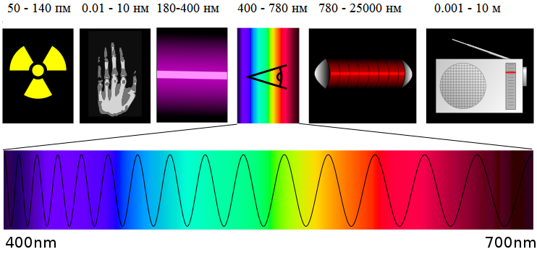
Электромагнитный спектр
Электромагнитный спектр — распределение энергии
электромагнитного излучения источника по частоте,
длине волны или иному аналогичному параметру
γ-лучи
рентгеновы
лучи
ультрафиолет
видимое
излучение
инфракрасные
лучи
микроволны
радиоволны

Slide 9
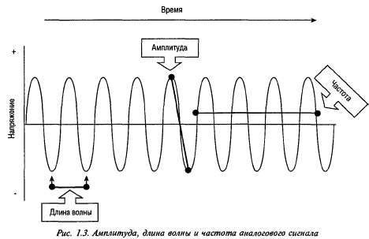
Электромагнитный спектр
Электромагнитное излучение характеризуется:
Периодом Т
Частотой ν
Длиной волны λ
Волновым числом
Длина волны – расстояние между двумя точками, которое охватывает полное
колебание (гребень волны и впадину волны)
Измеряется: мм (10 ⁻³ м), мкм (10⁻⁶ м), нм (10⁻⁹ м), пк (10⁻¹² м)
Волновое число – величина, обратная длине волны
Измеряется 1/м, м⁻¹ 1/см , см⁻¹

Slide 10
Электромагнитный спектр
Период – промежуток времени, который соответствует одному полному колебанию
волны
Измеряется: с
Частота – количество колебаний, которое волна совершает за секунду
Измеряется 1/с = с⁻¹ = Гц
ν = 1/Τ
с = λ ν
с – скорость света,
ν – частота
С увеличением частоты излучения длина волны уменьшается
Е = h ν
h – постоянная Планка,
ν – частота
С увеличением частоты излучения возрастает и его энергия, с увеличением длины волны излучения его энергия падает

Slide 11
Процессы, происходящие с органическим веществом при поглощении или излучении радиации
Излучение | Энергия, эВ | Процесс в молекуле
радиоволны | 10⁻⁶ эВ | Изменение энергетического состояния спинов ядер и электронов (спектроскопия ЯМР и ЭПР)
микроволны | ~ 10⁻³ эВ | Изменение вращательного энергетического состояния
инфракрасные лучи | ~ 10⁻¹ эВ | Колебания атомов в молекуле (ИК-спектроскопия)
ультрафиолет | ~ 10 эВ | Изменение энергетического состояния внешних электронов (Электронная спектроскопия)
рентгеновское излучение | ~ 10⁵ эВ | Изменения в энергетическом состоянии внутренних электронов атомов (рентгеноспектроскопия)
гамма-лучи | ~ 10⁷эв | Изменения в энергетическом состоянии ядер (Спектроскопия γ-резонанса)

Slide 12
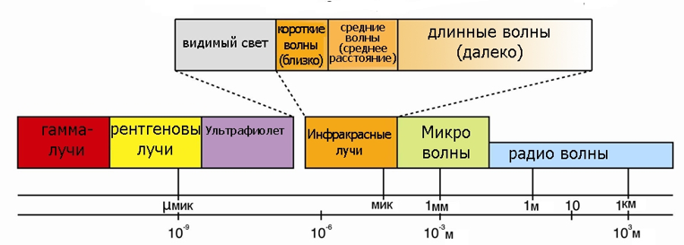
Молекулярная электронная спектроскопия или УФ-спектроскопия
Электронная спектроскопия - метод, основанный на принципе фотоионизации атомов исследуемого вещества под действием электромагнитного излучения. Одним из видов электронной спектроскопии является молекулярная электронная спектроскопия, или УФ-спектроскопия
Молекулярная электронная спектроскопия или УФ-спектроскопия (англ.molecular electron spectroscopy или англ. UV-spectroscopy) — методика определения строения вещества на основе анализа спектров поглощения и/или испускания света, взаимодействующего с веществом и вызывающего переходы электронов с одного энергетического уровня на другой.
Ультрафиолетовая часть спектра 1- 400 нм
Дальняя ультрафиолетовая область
(область вакуумного УФ-излучения) 1 – 200 нм
Измерения в видимом и УФ-диапазонах проводят в пределах длин волн λ = 200 – 800 нм
Ближняя УФ-область
(ультрафиолетовые лучи) 200 – 400 нм
«Видимая» часть спектра 400 - 780 нм
ОФС.1.2.1.1.0003:
Область применения
Метод

Slide 13
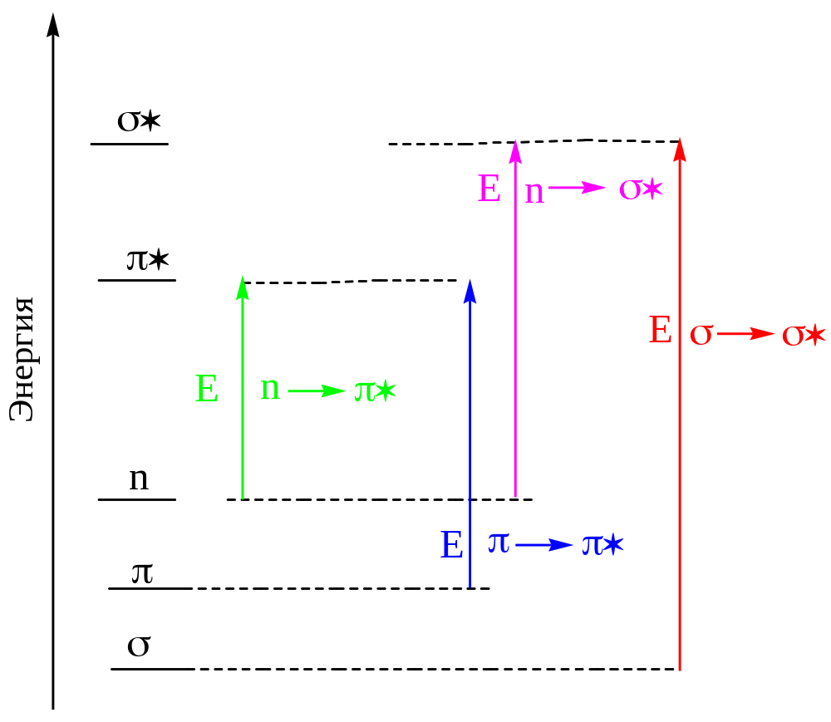
Электронные переходы
Электронные спектры наблюдаются в результате поглощения ультрафиолетового и видимого излучения
В результате происходит переход (возбуждение) валентного электрона с занимаемого им уровня на уровень с более высокой энергией
Молекула, переведенная в возбужденное электронное состояние, может потерять избытбезизлучательноок энергии путем: разрыва связи, испускания, флуоресценции, фосфоресценции,

Slide 14
Использование электронной спектроскопии для анализа лекарственных средств
Молекулярную электронную спектроскопию используют для исследования строения, идентификации и количественного определения светопоглощающего соединения
Если молекулы поглощают излучение, метод анализа – абсорбционная спектроскопия
Метод молекулярной абсорбционной спектроскопии в УФ- и видимой областях спектра - спектрофотометрия. В зависимости от типа абсорбционных спектральных приборов различают фотометрический и спектрофотометрический методы.
Метод | Тип прибора | Рабочая область спектра, нм | Способ монохроматизации | Регистрируемые сигналы
Фотометрия | Фотометр, или фотоколориметр | Видимая 400–750 | Светофильтр | Оптическая плотность (А) и пропускание (Т) в диапазоне длин волн, отвечающем полосе пропускания светофильтра
Спектрофотометрия | Спектрофотометр | УФ и видимая 100–750 | Монохроматор или полихроматор | Оптическая плотность (А) и пропускание (Т) при фиксированной длине волны; электронные спектры поглощения в виде кривых А = f(λ), A = f(ν), T = f(λ), T = f(ν)

Slide 15
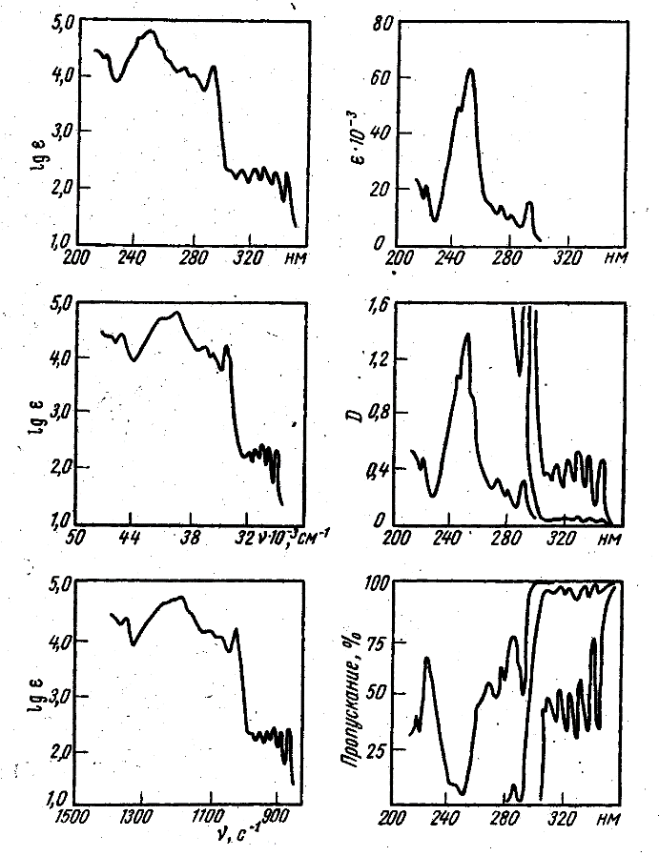
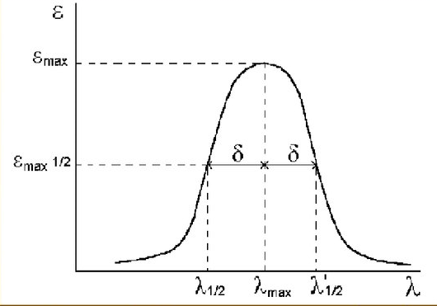

Электронные спектры поглощения
Область поглощения – полоса поглощения; совокупность полос поглощения данной
молекулы – спектр ее поглощения
Электронные спектры поглощения - зависимость молярного коэффициента светопоглощения (ε), оптической плотности (А) или пропускания (Т) от длины (λ) или частоты (ν) волны поглощающего света.
Ось ординат - поглощение
Величина поглощения может быть выражена:
процентом поглощения [(I₀ – I)/ I₀ · 100% ],
процентом пропускания [(I/I₀) · 100%],
оптической плотностью А (D) ,
коэффициентом молярного поглощения (ε)
или его логарифмом (lgε)
Ось абсцисс - длина волны либо частота поглощения
Максимум поглощения (λ_{max} ) - длина волны, при которой наблюдается максимальное поглощение света
Высота максимума (ε_{max}) - молярный коэффициент светопоглощения, соответствует вероятности электронного перехода;
Полуширина
(ширина на половине высоты)
λ_{1/2}
Описание спектра:

Slide 16
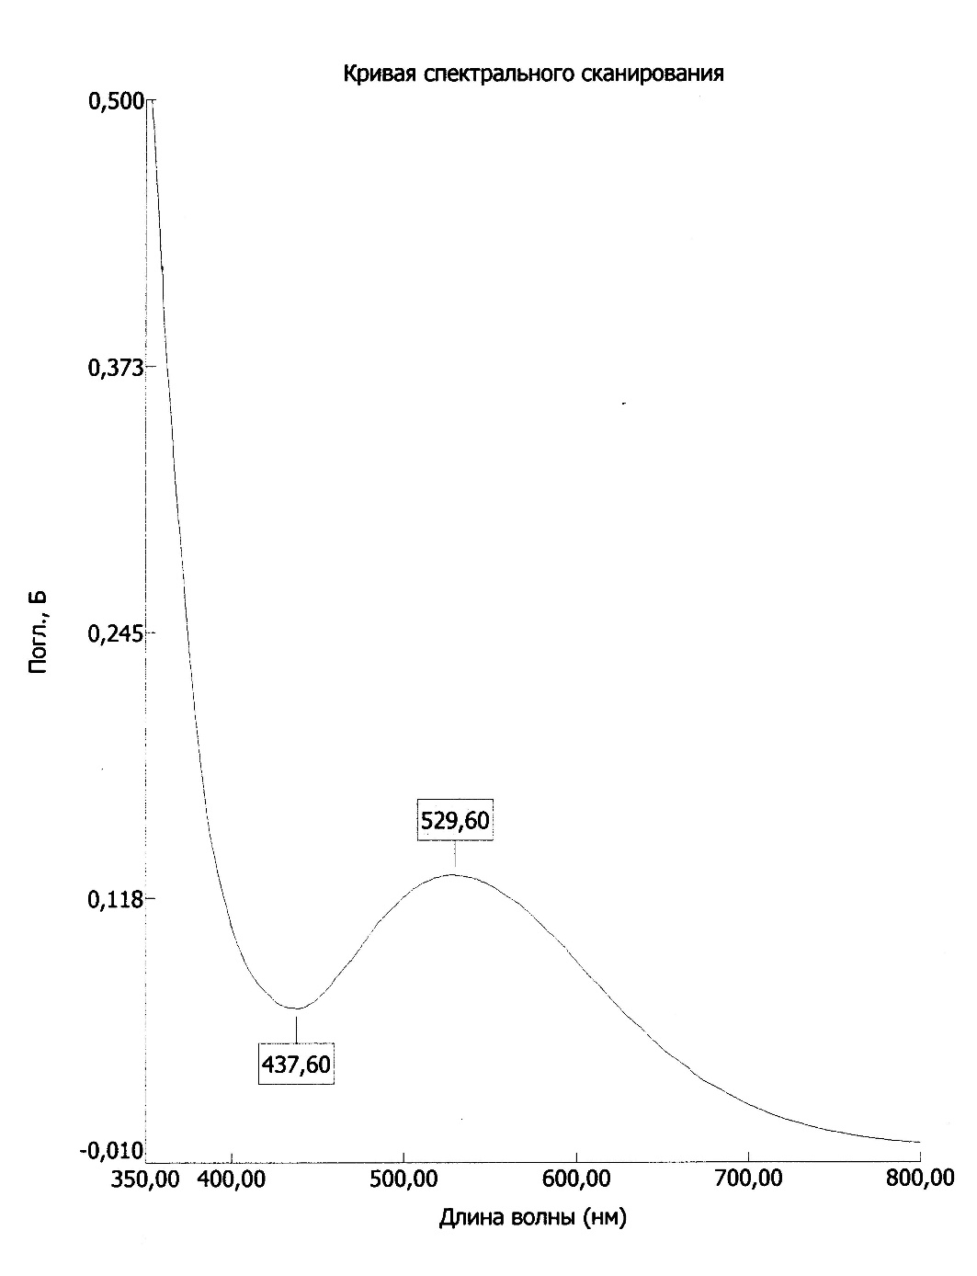
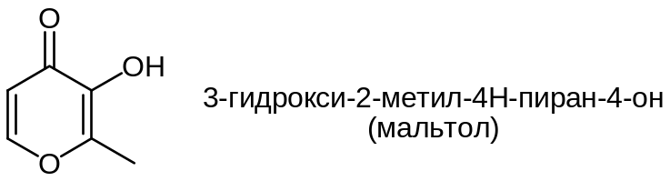
Водный раствор комплекса мальтола и железа (III) (FeMa3 (III), 12.8 мг/л)

Slide 17

Спектрофотометрия в ультрафиолетовой и видимой областях |  | ОФС.1.2.1.1.0003
Абсорбционную спектрофотометрию в ультрафиолетовой и видимой областях спектра применяют для определения подлинности лекарственных средств путём:
- сравнения спектров поглощения испытуемого раствора и раствора стандартного образца; в указанной области спектра должно наблюдаться совпадение положений максимумов, минимумов, плеч и точек перегиба;
- указания положений максимумов, минимумов, плеч и точек перегиба спектра поглощения испытуемого раствора; расхождение между наблюдаемыми и указанными длинами волн в максимумах и минимумах поглощения не должно обычно превышать ±2 нм;
- указания отношения значений оптических плотностей испытуемого раствора при двух значениях длин волн в указанной области спектра.
Возможны и другие варианты применения, оговоренные в фармакопейных статьях.

Slide 18
Количественное определение
Определение концентрации веществ спектрофотометрическим методом основано на использовании закона Бугера-Ламберта-Бера
Обязательное условие: в интервале возможных концентраций поглощение должно подчиняться основному закону светопоглощения.
Для исследований выбираются полосы аналитического значения:
выбранная полоса должна быть по возможности свободна от наложения полос поглощения других компонентов анализируемой системы;
2) выбранная полоса должна обладать достаточно высоким коэффициентом поглощения для индивидуального соединения
Определение концентрации вещества в анализируемом растворе проводят:
1) методом стандартного образца
2) по молярному или удельному коэффициентам поглощения
2) по калибровочному графику

Slide 19
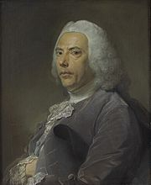
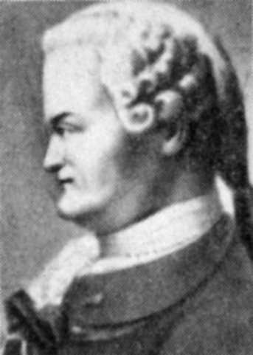
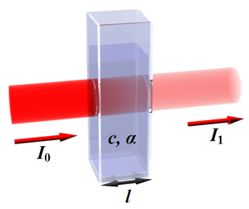
Закон Бугера-Ламберта-Бера
Экспериментально открыт П. Бугером (1729), теоретически выведен И.Г. Ламбертом (1760), для растворов исследован А. Бером (1852)
lg (I₀/I) = alc
П. Бугер И.Г. Ламберт
а - коэффициент поглощения, константа, зависящая от λ, но не
зависящая от концентрации
l - длина оптического пути
c - концентрация
При с [моль/л], b [см] , a = ε
ε - молярный коэффициент поглощения
А = εlc
Величина молярного коэффициента поглощения пропорциональна вероятности определенного перехода
А = lg (I₀/ I)
Т = I/I₀
А = - lgТ
А – погашение
(оптическая плотность D)
Т - пропускание
Линейная зависимость концентрации от оптической плотности выполняется в диапазоне:
А = 0,2 до 0,7.

Slide 20
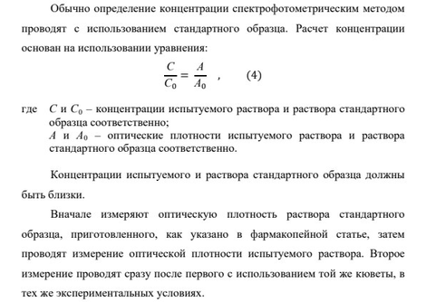
1. Определение концентрации методом стандартного образца
Спектрофотометрия в ультрафиолетовой и видимой областях |  | ОФС.1.2.1.1.0003

Slide 21
2. Расчет концентрации по молярному или удельному коэффициентам поглощения
Пример:
Определение бензола в качестве примеси в этиловом спирте
Задача. Рассчитайте количество (г) бензола в 100 л этанольного раствора, если известны следующие характеристики электронного спектра данного раствора: λ_{мах} 260 нм, А = 0.0295, ε = 230, длина кюветы 1 см.
Решение. А = εlc
Ответ: 100л этанола содержится 0.01 моль (0.78г) бензола

Slide 22

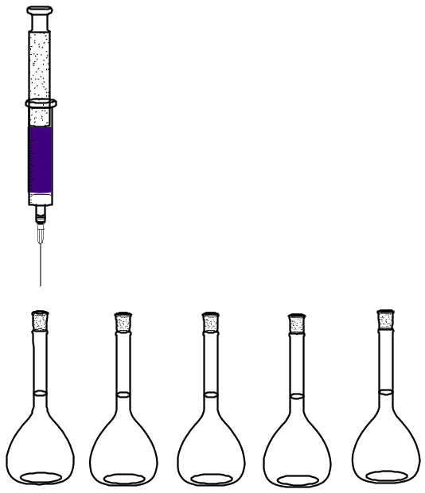

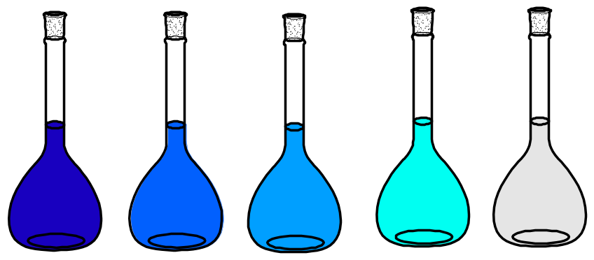
3. Расчет концентрации вещества по калибровочному графику
Стандартный раствор
исследуемого вещества
концентрация вещества в каждом последующем растворе отличается от концентрации в предыдущем не менее, чем на 30-50%
1 2 3 4 5

Slide 23
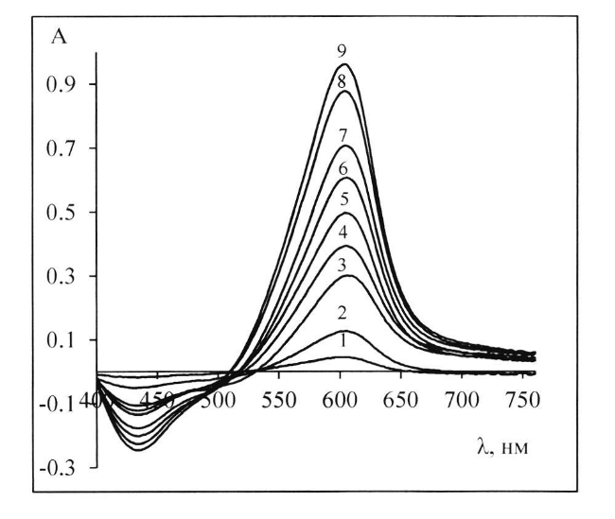
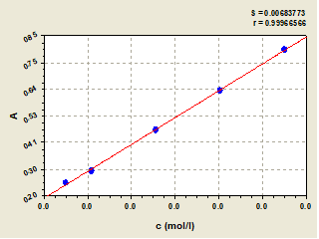
3. Расчет концентрации вещества по калибровочному графику
А = 0,2 до 0,7.
№ опыта | С, моль/л | А
1
2
3
4
5
Получают зависимость концентрации от оптической плотности:
y=a+bx
Y – оптическая плотность
X- концентрация
В полученное уравнение подставляют значение оптической плотности исследуемого раствора и рассчитывают концентрацию вещества в исследуемом растворе

